Slide 1


MÉTODOS COMPUTACIONALES DE POLÍTICAS PÚBLICAS 2020-II
Facultad de Economía
Maestría en Economía de las Políticas Públicas
Aproximación a dinámica del sector arrocero, según Fedearroz
Ivonne Paola Ubaque Galán
5 de diciembre de 2020

Slide 2
APROXIMACIÓN A DINÁMICA DEL SECTOR ARROCERO, SEGÚN FEDEARROZ
AGENDA
Propuesta.
Métodos y herramientas utilizadas.
Resultados.
Periodos analizados.
Aspectos económicos.
Problemáticas.
4. Conclusiones.

Slide 3
1. PROPUESTA
Se buscaba conocer los principales temas del gremio arrocero desde el primero de enero de enero de 2011.
TLC con EEUU: mayo de 2012. Colombia otorgó un contingente de importación de 98 mil ton a partir del 6 año de entrada en vigor.
Consumo per cápita anual: 41 kilos.
Cerca de 500 mil familias siembran el arroz en 215 municipios ubicados en los Llanos Orientales, Tolima, Huila, Santanderes y algo en departamentos de la Costa Norte como Magdalena, Córdoba, Sucre y César.
500.000 hectáreas que están destinadas a la siembra de arroz y arrojan una producción aproximada de 1,7 millones de toneladas anuales.
Los Llanos tienen mayor participación en la siembra con aproximadamente el 44,4%, la zona centro siembra el 29,5%, en el bajo Cauca el 13,6%, en la zona de los Santanderes el 7,8 % y el restante 4,5 % se cultiva en la Costa Norte.

Slide 4
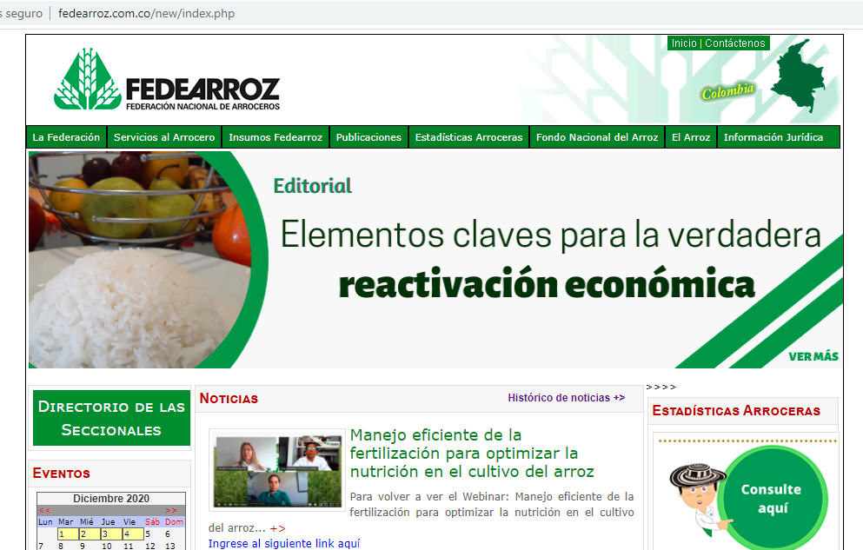
2. MÉTODOS Y HERRAMIENTAS UTILIZADAS
Scraping a página www.fedearroz.com
Se extraen datos de 2942 noticias, desde el 8 de septiembre de 2008 a la fecha presente (30 de octubre de 2020).
Se usaron librerías e instrumentos como: expresiones regulares, request, BeautifulSoup, numpy y matplotlib.

Slide 5
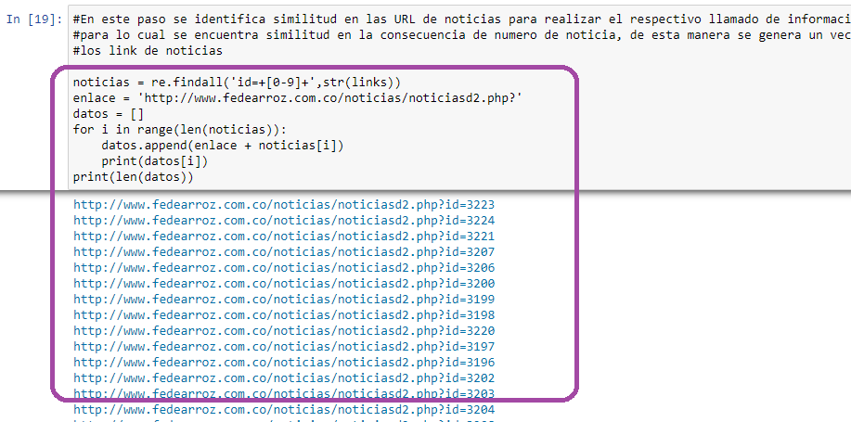
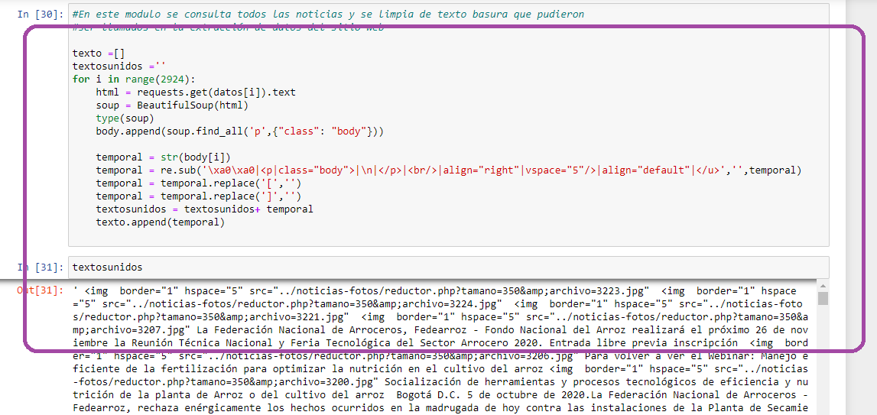
Con expresiones regulares findall se extrae el id de cada una de las noticias para evadir la ventana emergente e ir directamente a la noticia.
Con request se realiza la extracción de la noticia. Luego se elimina texto basura, etiquetas y demás datos irrelevantes.

Slide 6
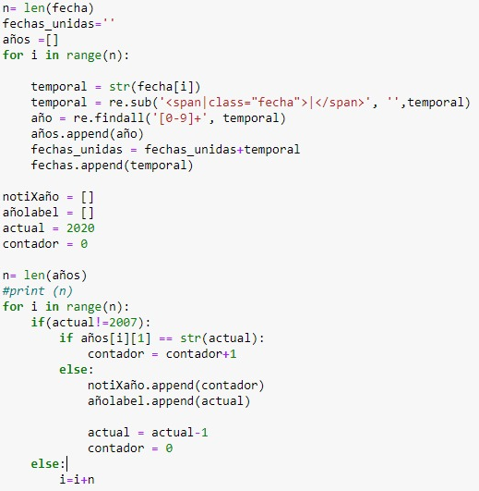
Con expresiones regulares para identificar los años más relevantes en gremio arrocero.

Slide 7
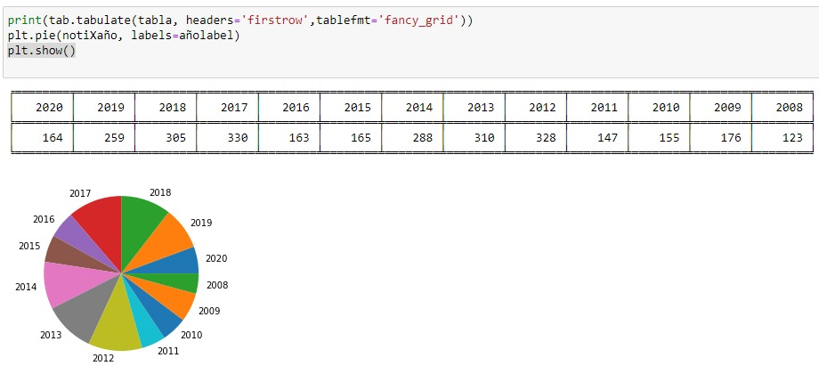
3. RESULTADOS
Periodos analizados
2017: año de mayor producción arrocera en el país.

Slide 8
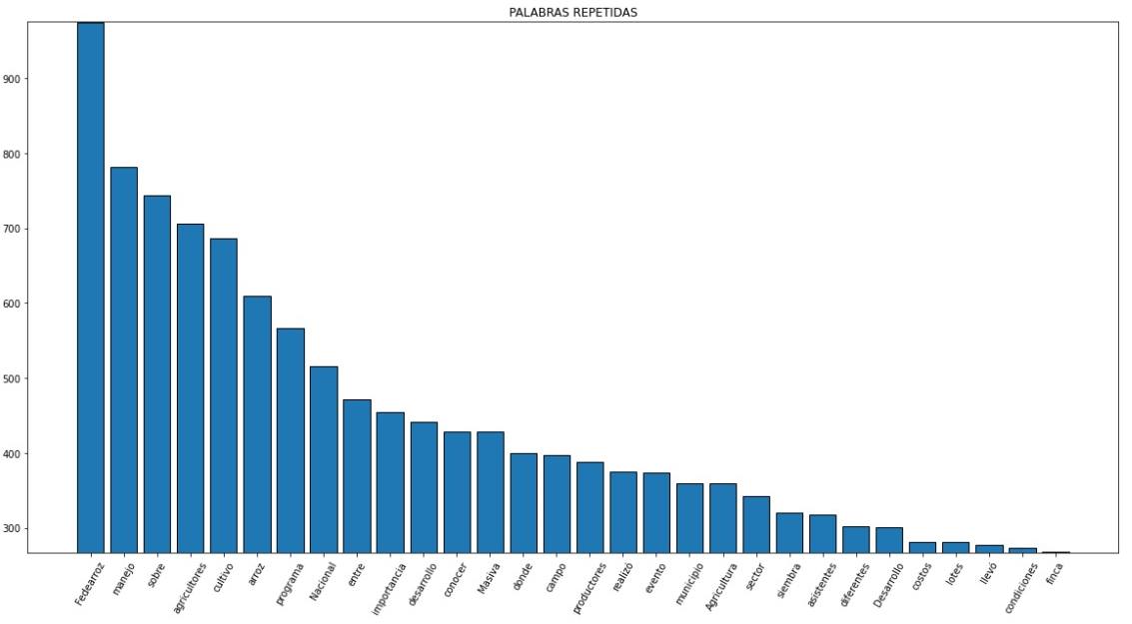
3. RESULTADOS
Aspectos económicos y problemáticas.

Slide 9
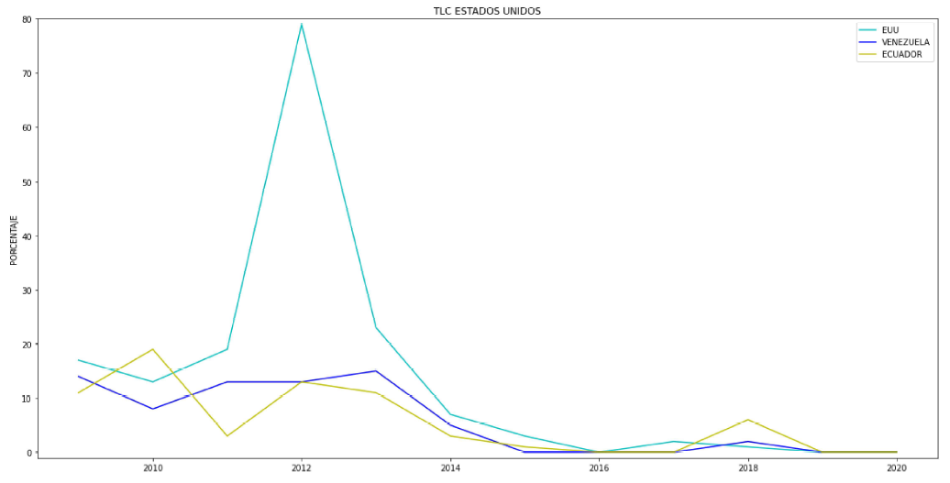
3. RESULTADOS
Aspectos económicos y problemáticas.

Slide 10
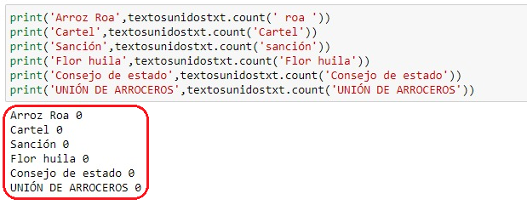
3. RESULTADOS
Aspectos económicos y problemáticas.

Slide 11
4. CONCLUSIÓN
En términos técnicos se observa que no hay parametrización en la publicación de la información.
Se encontraron muchas etiquetas en la estructura del sitio web.
En cuanto al alcance del contenido de las noticias, se evidencia un manejo modulado de la información.
Siendo el gremio oficial de los productores arroceros, registra escasa información relevante y actualizada de la realidad nacional de un producto básico en la dieta de los colombianos.

Slide 12
GRACIAS POR SU ATENCIÓN
Facultad de Economía
Maestría en Economía de las Políticas Públicas

